Slide 1

ПОДАЧА ЗАЯВЛЕНИЯ ДЛЯ УЧАСТИЯ В ДИСТАНЦИОННОМ ЭЛЕКТРОННОМ
ГОЛОСОВАНИИ

Slide 2

ЭТАПЫ ДИСТАНЦИОННОГО ЭЛЕКТРОННОГО ГОЛОСОВАНИЯ
1 . Прием заявлений на портале Госуслуг:
21 АПРЕЛЯ – 7 МАЯ 2021 ГОДА
2. Голосование на портале VYBORY.GOV.RU :
8:00 12 МАЯ До 20:00 14 МАЯ 2021 ГОДА

Slide 3
Сделать свой ВЫБОР и ПРОГОЛОСОВАТЬ
ОБЩИЙ АЛГОРИТМ
Авторизироваться
Голосование будет осуществляться по тренировочным данным ГАС «Выборы»
с помощью учетной записи портала Госуслуг. Ввести код из СМС, полученного на телефон, указанный в личном кабинете на портале Госуслуг, для получения электронного бюллетеня
05
04
Подать заявление
03
для участия в дистанционном электронном голосовании в личном кабинете на Едином портале государственных услуг с 21 апреля до 24:00
7 мая 2021 года (время московское) www.gosuslugi.ru
ввести код из СМС
02
полученного на телефон, указанный в личном кабинете на портале Госуслуг, для получения электронного бюллетеня
01
Зайти на портал
дистанционного электронного голосования с 8:00 12 мая до 20:00 14 мая 2021 года (время московское) vybory.gov.ru
Для участия в голосовании необходимо иметь подтвержденную учетную запись на портале Госуслуг

Slide 4
УЧАСТНИКИ ДЭГ
Гражданин Российской Федерации
Данные на ЕПГУ сопоставлены с регистром избирателей ГАС «Выборы»
2
1
4
3
Достиг возраста 18 лет на день голосования
Имеет подтвержденную
учетную запись на портале Госуслуг

Slide 5
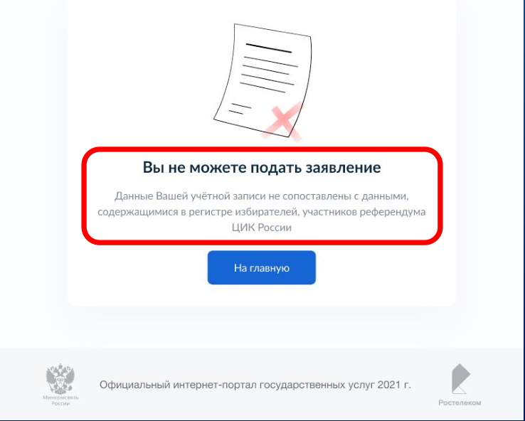
ПОДАЧА ЗАЯВЛЕНИЯ НЕВОЗМОЖНА ЕСЛИ:
01
Учетная запись на портале Госуслуг
не сопоставлена с данными регистра избирателей ГАС «Выборы»
02
Учетная запись проходит
сопоставление
03
Регистрация на портале Госуслуг
произошла после 14 апреля 2021 г.

Slide 6
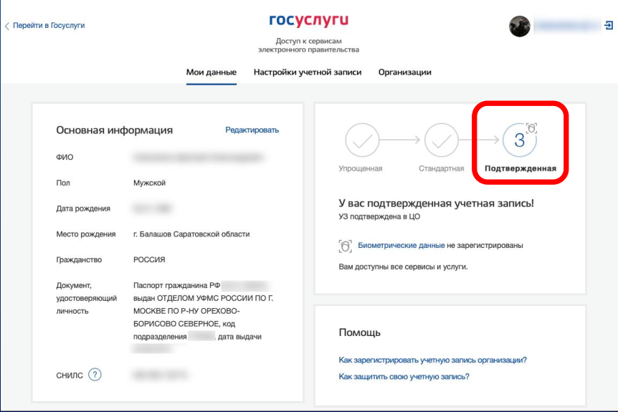
ПРОВЕРКА УРОВЕНЯ УЧЕТНОЙ ЗАПИСИ
01
Выполните вход в личный кабинет gosuslugi.ru
02
Перейдите в раздел
«Мои данные»
03
Убедитесь, что ваша учетная запись «Подтвержденная»

Slide 7
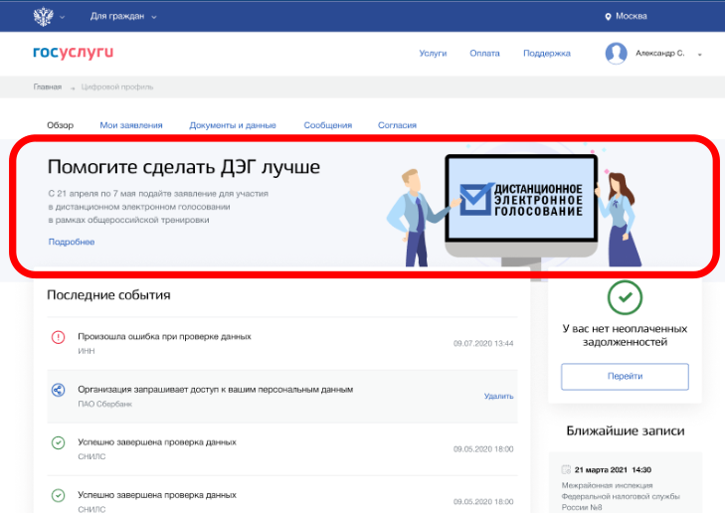
ПОДАЧА ЗАЯВЛЕНИЯ ДЛЯ УЧАСТИЯ В ДЭГ
Шаг 1.
На вкладке «Обзор» личного кабинета портала Госуслуг нажмите на баннер
с информацией о проведении дистанционного электронного голосования

Slide 8
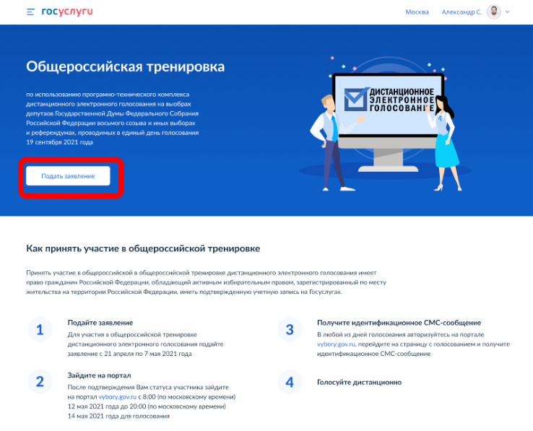
Шаг 2.
Ознакомьтесь с правилами
участия в общероссийской
тренировке дистанционного
электронного голосования
и нажмите на кнопку
«Подать заявление».

Slide 9
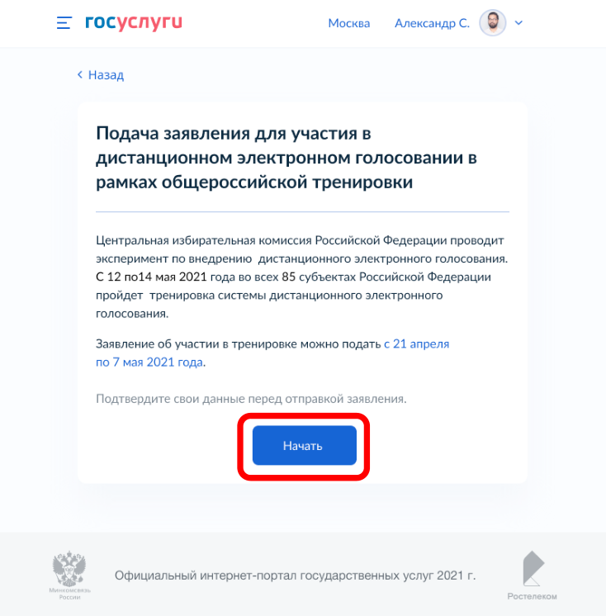
Шаг 3.
Для подачи заявления
для участия в дистанционном
электронном голосовании
в рамках общероссийской
тренировки нажмите
кнопку «Начать»

Slide 10
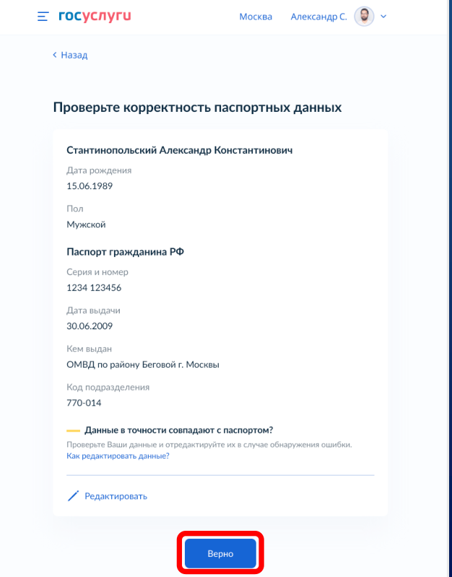
Шаг 4.
Проверьте корректность Ваших паспортных данных и, при необходимости, отредактируйте их.
Если паспортные данные
корректны, нажмите на кнопку «Верно».

Slide 11
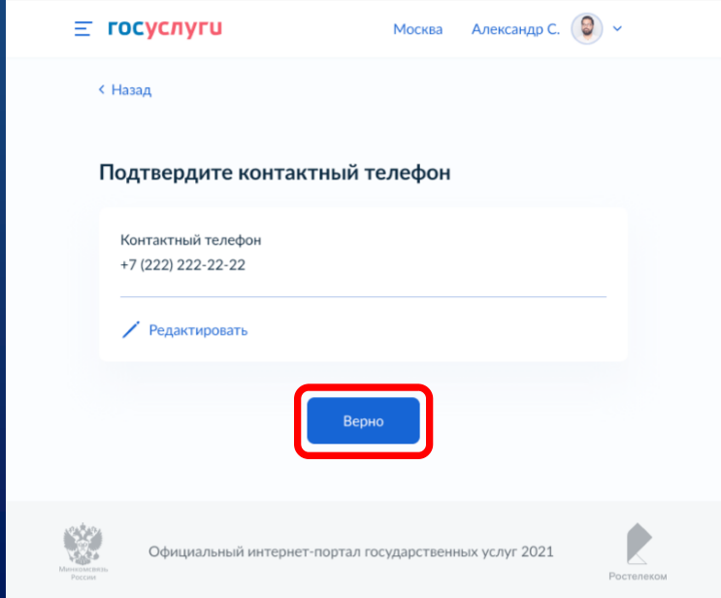
ПОДАЧА ЗАЯВЛЕНИЯ ДЛЯ УЧАСТИЯ В ДЭГ
Шаг 5.
Проверьте корректность номера Вашего телефона
и, при необходимости,
отредактируйте его.
Если номер телефона корректен, нажмите на кнопку «Верно».

Slide 12
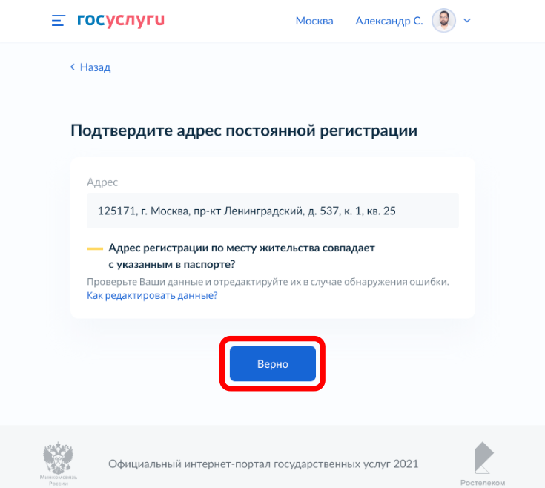
Шаг 6.
Проверьте Ваш адрес регистрации по месту жительства. Убедитесь, что он совпадает с указанным в паспорте данных.
Если адрес регистрации по месту жительства указан правильно, нажмите на кнопку «Верно».

Slide 13
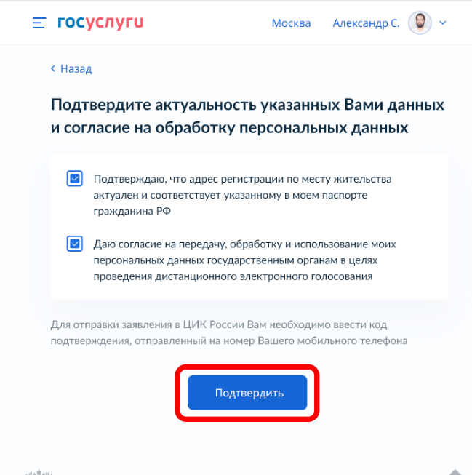
Шаг 7.
Подтвердите актуальность
указанных данных.
Подтвердите согласие
на обработку персональных данных.
Нажмите кнопку «Подтвердить».

Slide 14

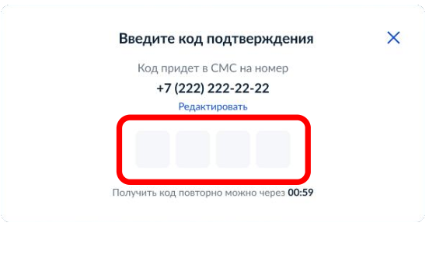
ПОДАЧА ЗАЯВЛЕНИЯ ДЛЯ УЧАСТИЯ В ДЭГ
Шаг 8.
Для подтверждения введите
СМС-код, направленный
на номер мобильного телефона, указанный в личном кабинете
портала Госуслуг.

Slide 15
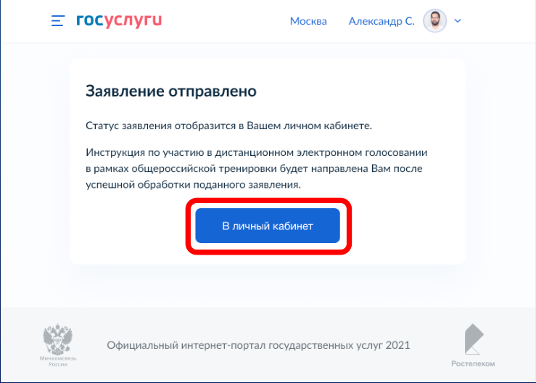
ПОДАЧА ЗАЯВЛЕНИЯ ДЛЯ УЧАСТИЯ В ДЭГ
Шаг 9.
Заявление успешно отправлено.
В личном кабинете будет отображаться статус его обработки.

Slide 16
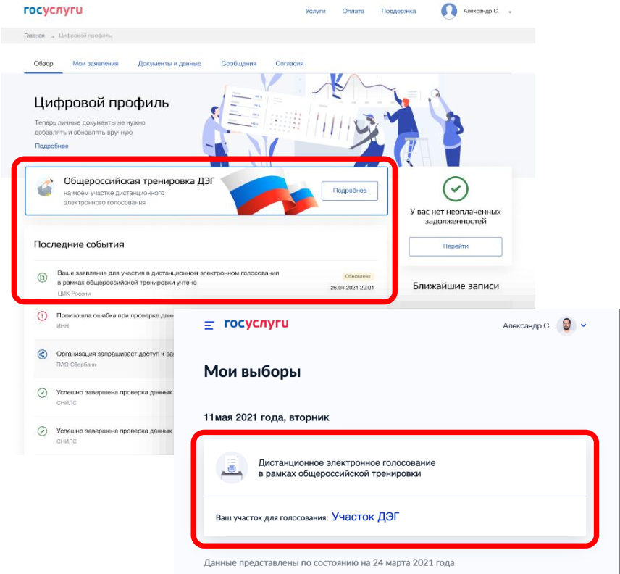
После обработки Вашего заявления в ЦИК России в личный кабинет портала Госуслуг будет направлен статус и инструкции по участию в дистанционном голосовании в рамках
общероссийской тренировки

Slide 17
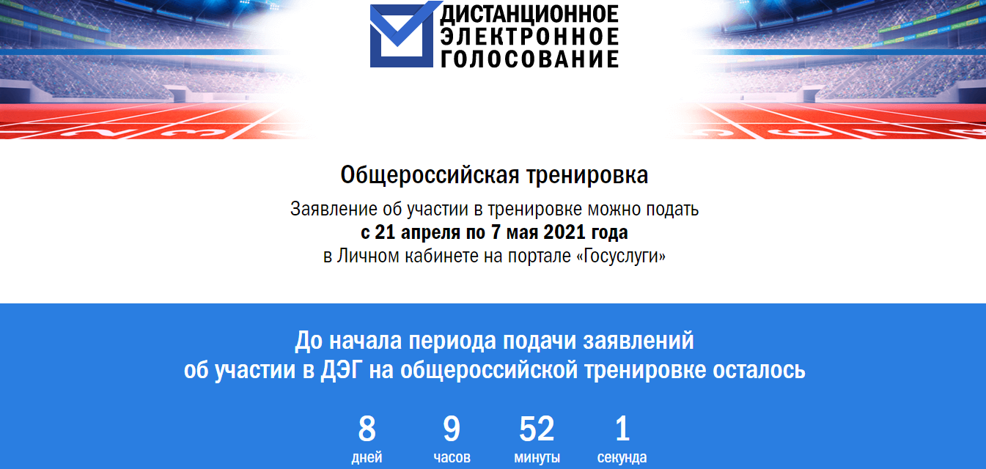
vybory.gov.ru

Slide 18
СПАСИБО ЗА
ВНИМАНИЕ!

